Slide 1
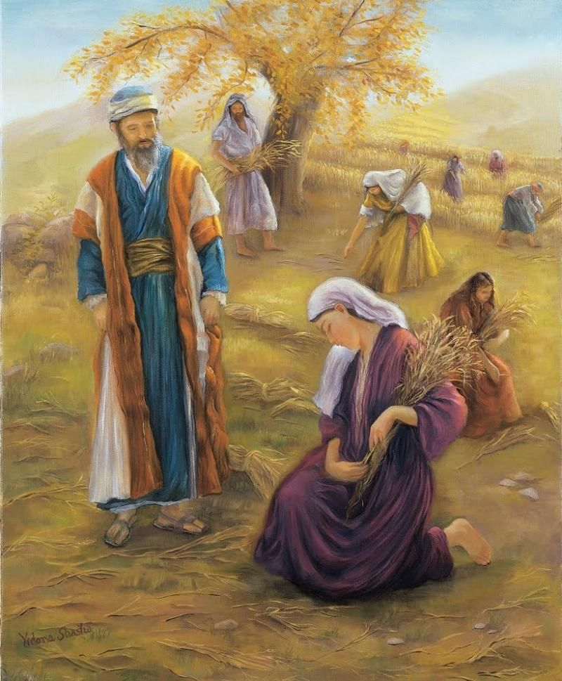
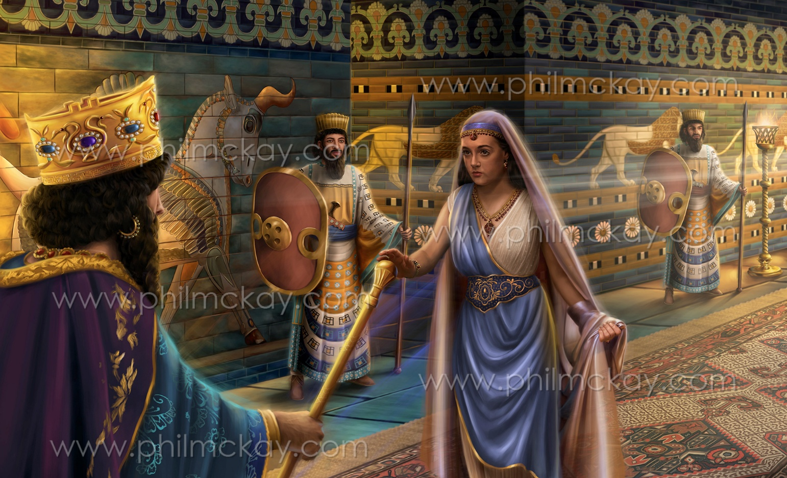
ရုသ
နှင့်
ဧသတာ
Lesson 11 for June 14, 2025

Slide 2
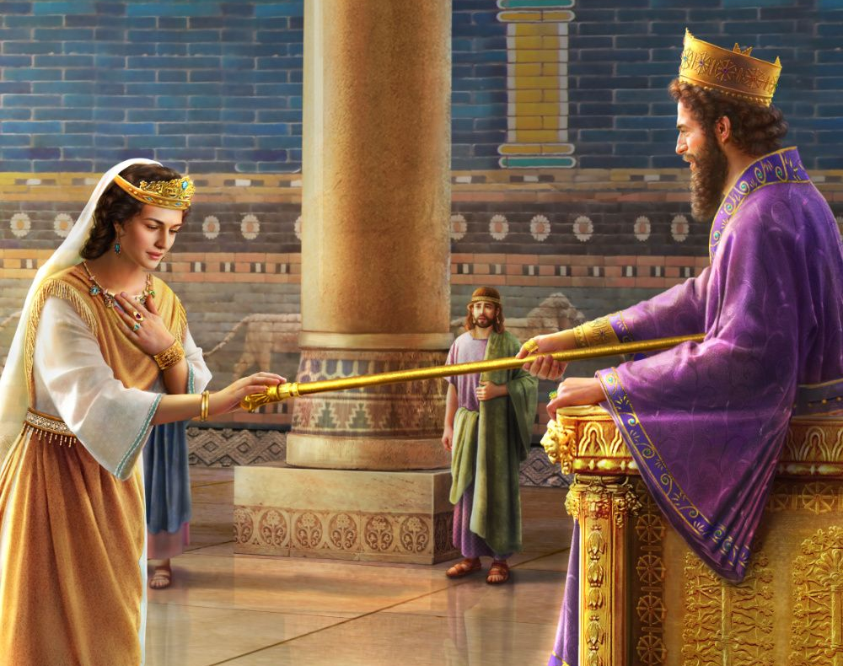
“မိဖုရား ဧသတာသည် တံတိုင်းတော်ထဲမှာ ရပ်နေသည်ကို ရှင်ဘုရင်သည် မြင်လျှင် လက် တော်၌ ပါသော ရွှေရာဇလှံတံကို ဧသတာသို့ ကမ်းတော်မူသဖြင့် ဧသတာသည်လည်း ချဉ်းကပ်၍ ရာဇလှံတံတော် အထွဋ်ကို တို့လေ၏။”
Esther 5:2, NKJV

Slide 3
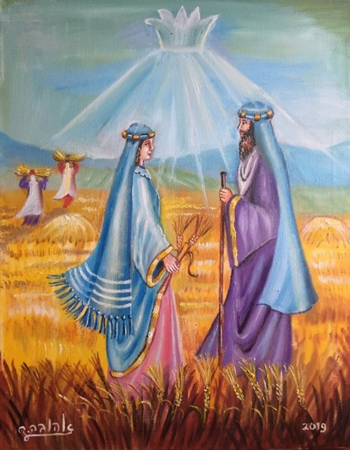
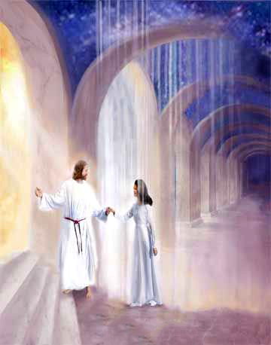
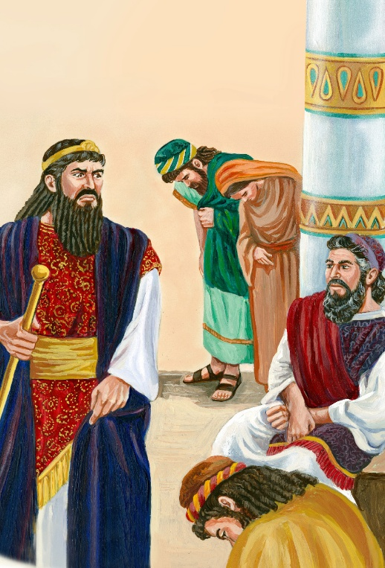
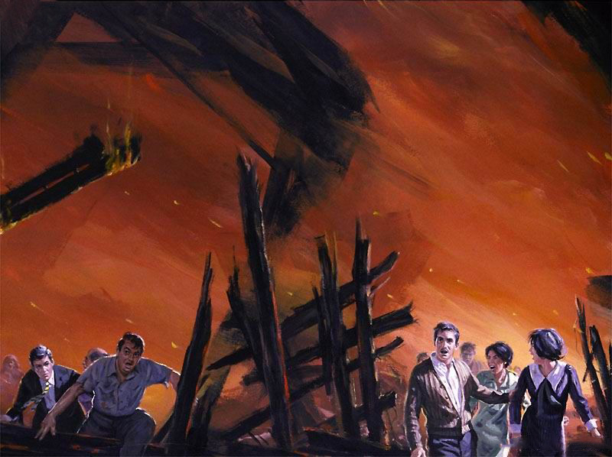
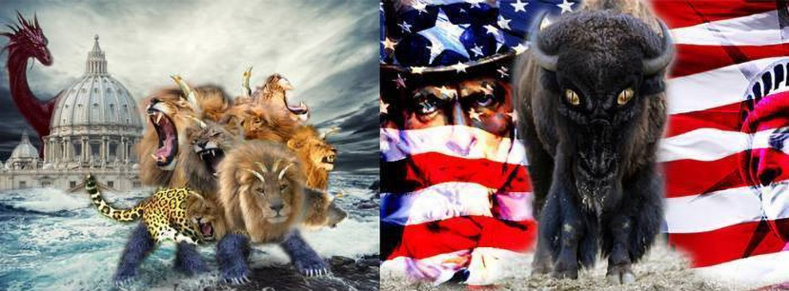
ရုသနှင့်ဧသတာသည်သမ္မာကျမ်းစာတွင်အဓိကဇာတ်ဆောင်အဖြစ်ပါဝင်သောအမျိုးသမီးများဖြစ်သည့်စာအုပ်နှစ်အုပ်သာရှိပါသည်။ထိုစာအုပ်နှစ်အုပ်မှာ အံ့ဩဖွယ်ကောင်းသော ဇာတ်လမ်းနှစ်ပုဒ်ဖြင့် ပြည့်နှက်နေပြီး၊ ကျွန်ုပ်တို့ သင်ခန်းစာယူနိုင်သည့် အရေးကြီးသော သင်ခန်းစာများ ပါဝင်ပါသည်။"
"သို့သော်၊ ရုသနှင့် ဧသတာတို့၌ သမိုင်းဝင်ခြင်းနှင့် ကိုယ်ကျင့်တရား အရေးပါမှုတို့အပြင်၊ သင်္ကေတဆိုင်ရာ တန်ဖိုးလည်း ရှိပါသည်။ အမျိုးသမီးများအဖြစ်၊ သူတို့သည် ဘုရားသခင်၏ သစ္စာရှိသော အသင်းတော်ကို ကိုယ်စားပြုပါသည်။ သူတို့၏ဇာတ်လမ်းများမှတစ်ဆင့် ရွေးနုတ်ခြင်း အကြံအစည်၊ ခရစ်တော်နှင့် စာတန်ကြားတိုက်ပွဲ၏ အဆုံးသတ်အခန်းကို သင်ကြားပေးပါသည်။"
ရုသနှင့်ရွေးနှုတ်ခြင်းအစီအစဉ်-
ဘာတွေဆုံးရှုံးခဲ့လဲ။
ရွေးနှုတ်ရှင်
ရွေးနှုတ်ခြင်း။
ဧသတာနှင့် အဆုံးအချိန်-
ပဋိပက္ခ
အဆုံးအဖြတ်ပေးသောနာရီ

Slide 4
ရုသနှင့်ရွေးနှုတ်
ခြင်းအစီအစဉ်-

Slide 5
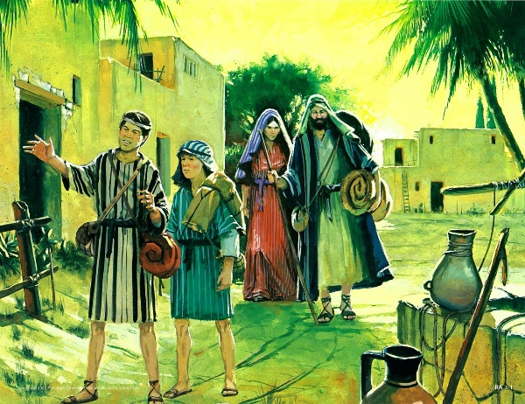
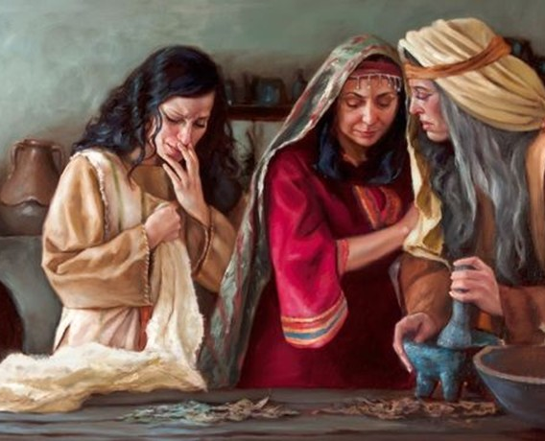
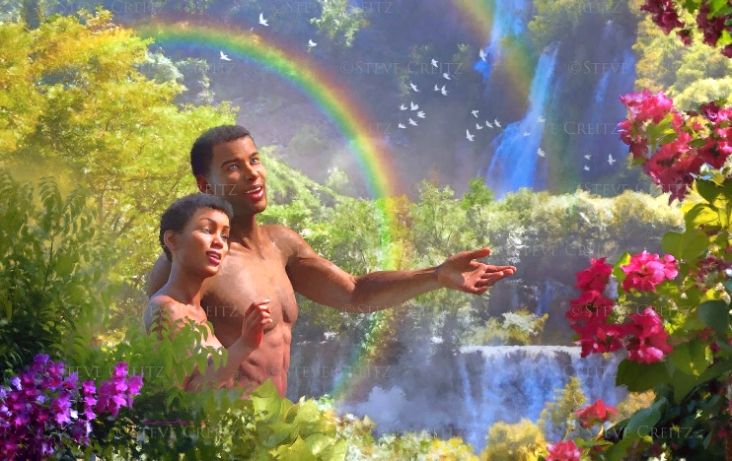
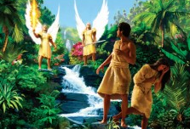
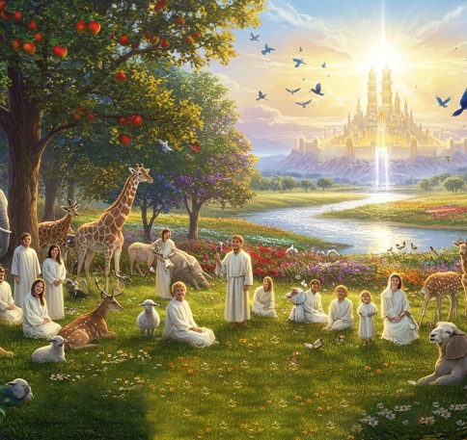
ဘာတွေဆုံးရှုံးခဲ့လဲ။
'တရားသူကြီး​တို့အုပ်စိုး​သည့်​ကာလ​တွင်အစ္စရေး​ပြည်​၌ငတ်မွတ်ခေါင်းပါး​ခြင်း​ဘေး​ကျရောက်​သဖြင့်ယုဒ​ပြည်​၊ဗက်လင်​မြို့သား​တစ်​ဦး​သည် မိမိ​၏​မယား​၊ မိမိ​သား​နှစ်​ယောက်​နှင့်အတူ မောဘ​ပြည်​သို့ သွားရောက်​ခိုလှုံနေထိုင်​၏​။ 'ရုသဝတ္ထု 1:1
"ရုသ၏ဇာတ်လမ်းကိုရွေးနုတ်ခြင်းအကြံအစည်(Plan of Redemption) ကိုရှင်းလင်းဖော်ပြသောပုံဆောင်ပုံပြင်တစ်ပုဒ်အဖြစ်နားလည်နိုင်ပါသည်။"
"ဧလိမလက်နှင့်သူ၏မိသားစုသည်မိမိတို့အိမ်ကိုစွန့်ခွာခဲ့ရပါသည်။အကြောင်းမှာဘက်သလီဟမ်မြို့(အဓိပ္ပါယ်မှာ"မုယောမုန့်၏အိမ်")တွင်မုယောမုန့်ကင်းမဲ့နေသောကြောင့်ဖြစ်သည်(ရုသ၁:၁)။ထို့ကြောင့်သူတို့သည်သေခြင်းတည်ရှိရာ နေရာသို့ရောက်ရှိခဲ့ကြသည် (ရုသ ၁:၃-၅)။"
"အပြစ်တရားသည်ဘုရားသခင်ကလူသားမျိုးနွယ်အားပေးအပ်ထားသောမြေကိုသေခြင်းနေရာတစ်ခုအဖြစ် ပြောင်းလဲသွားစေခဲ့သည်။ ဧဒင်ဥယျာဉ်တွင် - ဘုရားသခင်က အာဒံနှင့်ဧဝကို ထားရှိခဲ့ရာ - အစားအစာအမျိုးမျိုး ကြွယ်ဝစွာရှိခဲ့သည် (ကမ္ဘာဦးကျမ်း ၁:၂၉)။ သို့သော် အပြစ်ကြောင့် သူတို့သည် ဥယျာဉ်မှ ထွက်ခွာခဲ့ရပြီး အစားအစာရှာဖွေရန် ရုန်းကန်ခဲ့ရသည် (ကမ္ဘာဦးကျမ်း ၃:၁၇-၁၈)။"
"အပြစ်တရားသည်ဘုရားသခင်ကလူသားမျိုးနွယ်အားပေးအပ်ထားသောမြေကိုသေခြင်းနေရာတစ်ခုအဖြစ်ပြောင်းလဲသွားစေခဲ့သည်။ဧဒင်ဥယျာဉ်တွင်-ဘုရားသခင်ကအာဒံနှင့်ဧဝကို ထားရှိခဲ့ရာ-အစားအစာအမျိုးမျိုးကြွယ်ဝစွာ ရှိခဲ့သည်(ကမ္ဘာဦးကျမ်း၁:၂၉)။သို့သော်အပြစ်ကြောင့်သူတို့သည်ဥယျာဉ်မှထွက်ခွာခဲ့ရပြီးအစားအစာရှာဖွေရန်ရုန်းကန်ခဲ့ရသည်(ကမ္ဘာဦးကျမ်း၃:၁၇- ၁၈)။"

Slide 6
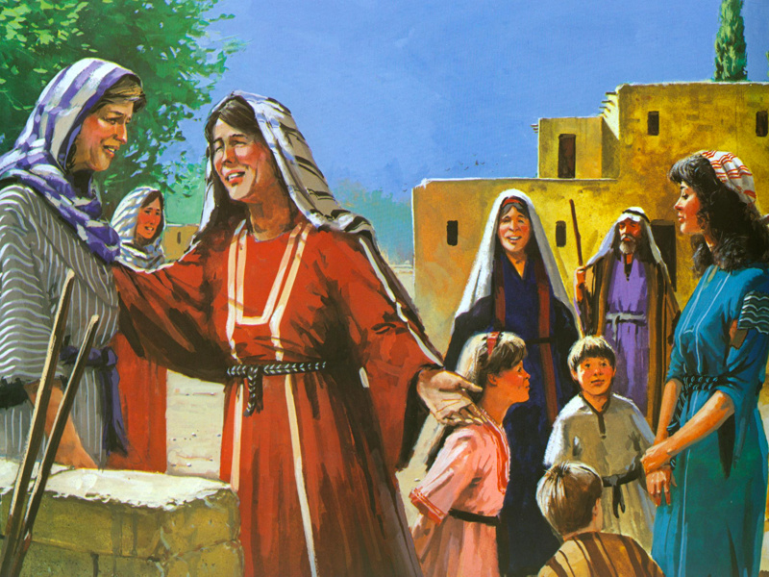
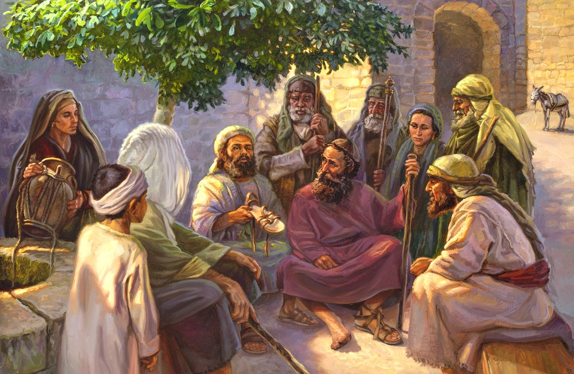
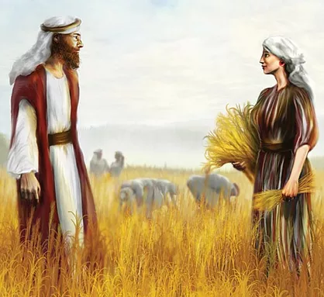
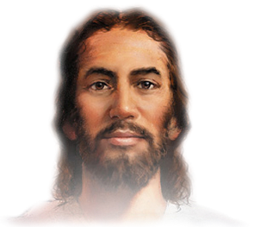
ရွေးနှုတ်ရှင်
'ရုသ​က​လည်း “​အကျွန်ုပ်​၏​သခင်​၊ အကျွန်ုပ်​သည် သခင့်​ရှေ့​တွင် မျက်နှာရ​ပါစေ​။ အကျွန်ုပ်​သည် သခင်​၏​ကျွန်မ​တစ်​ဦး​မ​ဟုတ်​သော်လည်း သခင်​သည်အကျွန်ုပ်​အားကြင်နာ​စွာ​စကားဆို​၍​နှစ်သိမ့်​ပါ​ပြီ​”​ဟုပြန်ပြော​၏​။ 'ရုသဝတ္ထု 2:13
“နောမိနှင့်ရုသသည်ဘက်သလီဟမ်သို့ပြန်လာသောအခါ၊နောမိသည်မာရာ(ခါးသက်ခြင်း)ဟူသောအမည်ဖြင့်ခေါ်တွင်စေလိုခဲ့သည်(ရုသ၁:၁၉-၂၀)။အပြစ်တရားသည်ကျွန်ုပ်တို့၏အသက်တာများကိုခါးသက်ခြင်းဖြင့်ပြည့်နှက်စေခဲ့ပြီးဝမ်းမြောက်ဖွယ်အခိုက်အတန့်အနည်းငယ်သာကျန်ရှိခဲ့သည်။သို့သော်နောမိနောက်ပိုင်းတွင်သိရှိခဲ့သကဲ့သို့၊ဘုရားသခင်သည်ကျွန်ုပ်တို့ကိုမေ့လျော့မနေဘဲ ဝမ်းမြောက်ခြင်းဖြင့် ပြည့်ဝစေရန် စောင့်မျှော်နေပါသည်။"
"ရှင်သန်ရပ်တည်နိုင်ရန်အတွက် နာေအမီသည် မိမိပိုင်ဆိုင်သော အိမ်မြေအချို့ကို စွန့်လွှတ်ခဲ့ရသည် (ရုသ ၄:၃)။ အစ္စရေးလူမျိုးတို့တွင် ဤကဲ့သို့သော အခြေအနေများအတွက် ကူညီရန် နည်းလမ်းတစ်ခုရှိခဲ့သည်။ ဆွေမျိုးတစ်ဦးသည် ထိုအိမ်မြေကို ဝယ်ယူခြင်း (သို့မဟုတ်) လက်ခံယူခြင်းဖြင့် မုဆိုးမတစ်ဦးနှင့် လက်ထပ်ကာ မိသားစုအမည်ကို ဆက်လက်ထိန်းသိမ်းနိုင်ခဲ့သည်။ ဤအမှုကို "ရွေးနုတ်ခြင်း" (ရုသ ၄:၄) ဟု ခေါ်ဆိုခဲ့ကြသည်။"
"ဘုရားသခင်သည်ရုသကိုသူ့၏ရွေးနှုတ်သူဗောဇနှင့်တွေ့ဆုံစေခဲ့သည်။ဗောဇကရုသဆက်ဆံပုံတွင် ယေရှုကျွန်ုပ်တိုအား မည်သို့ဆက်ဆံသည်ကို ရှင်းလင်းစွာ မြင်တွေ့နိုင်သည် (ရုသဝတ္ထု ၂:၁၃-၁၆)။"

Slide 7
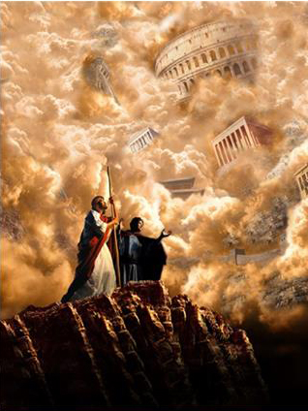
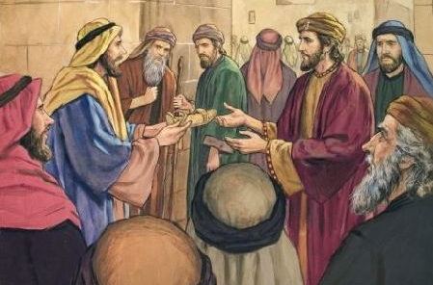
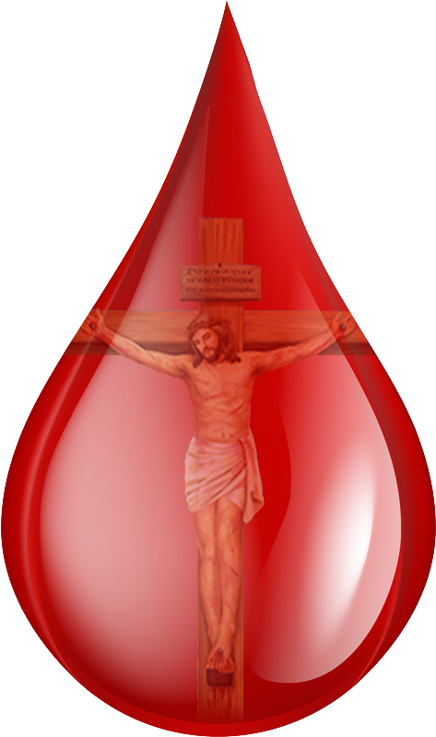
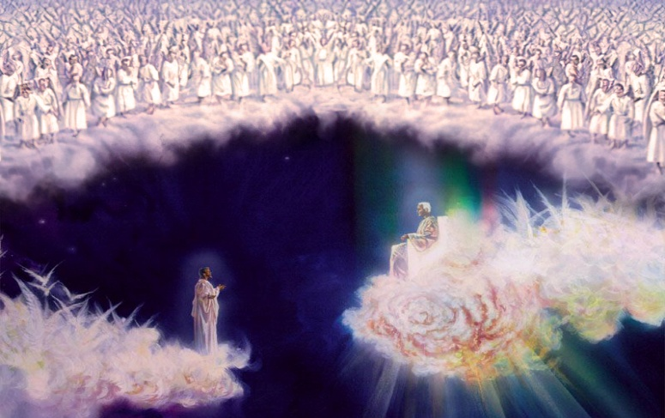
THE REDEMPTION
“At this, the guardian-redeemer said, ‘Then I cannot redeem it because I might endanger my own estate. You redeem it yourself. I cannot do it.’ ” (Ruth 4:6 NVI)
Boaz encountered an obstacle when it came to redemption. There was another suitor (Ruth 3:11-13). This “next of kinsman” symbolizes Satan, who believes he has a right over us and our planet (Luke 4:5-6; Jude 1:9; Luke 22:31).
Finally, at the city gate, after taking legal action before the elders, Boaz obtains redemption (Ruth 4:3-10).
Likewise, God gathers the “elders” representing the unfallen worlds, along with the angels, and conducts a careful investigation where it is decided that Jesus can redeem us (we call this the Judgment before the Second Coming).
On what basis can redemption be achieved? On the basis of the blood of Jesus, which He shed to free us from the power of evil and thwart the plans of the evil one.

Slide 8
"ခရစ်တော်နှင့် သူ၏လူတို့အကြားဆက်နွယ်မှုကို အစ္စရေးလူမျိုးတို့အား ပေးအပ်ခဲ့သော ပညတ်တော်များတွင် အလွန်လှပသည့် ဥပမာတစ်ခုဖြင့် ဖော်ပြထားသည်။ တစ်ဦးသော ဟေဗြဲလူသည် ဆင်းရဲမွဲတေမှုကြောင့် မိမိ၏မွေးရာပါအမွေအနှစ်ကို စွန့်လွှတ်ပြီး ကျွန်အဖြစ်ရောင်းစားခံရပါက၊ သူ့အား ရွေးနှုတ်ရန်နှင့် သူ၏အမွေကို ပြန်လည်ရရှိစေရန် တာဝန်မှာ အနီးစပ်ဆုံးဆွေမျိုးတစ်ဦးအပေါ် ကျရောက်သည်။ (ဝတ်ပြုရာကျမ်း ၂၅:၂၅၊ ၄၇-၄၉၊ ရုသဝတ္ထု ၂:၂၀ ကိုကြည့်ပါ။) ထိုနည်းတူ၊ ကျွန်ုပ်တို့နှင့် ကျွန်ုပ်တို့၏အမွေအနှစ်ကို အပြစ်ကြောင့် ဆုံးရှုံးရခြင်းမှ ရွေးနှုတ်ရန် တာဝန်သည် ကျွန်ုပ်တို့နှင့် 'အနီးစပ်ဆုံးဆွေမျိုး' ဖြစ်သူ ခရစ်တော်အပေါ် ကျရောက်ခဲ့သည်။ ကျွန်ုပ်တို့ကို ရွေးနှုတ်ရန် သူသည် ကျွန်ုပ်တို့၏ဆွေမျိုးဖြစ်လာခဲ့သည်။ အဖ၊ အမိ၊ ညီအစ်ကို၊ မိတ်ဆွေ သို့မဟုတ် အချစ်ဆုံးသူထက်ပင် ပို၍နီးစပ်သော သခင်ယေရှုသည် ကျွန်ုပ်တို့၏ကယ်တင်ရှင်ဖြစ်သည်။
သူက 'မကြောက်နှင့်၊ ငါသည် သင့်ကိုရွေးနှုတ်ပြီ၊ သင့်နာမည်ဖြင့် ငါခေါ်ထားပြီ၊ သင်သည် ငါ၏သူဖြစ်သည်' (ဟေရှာယ ၄၃:၁) ဟု မိန့်တော်မူ၏။ 'သင်သည် ငါ့မျက်စိတွင် တန်ဖိုးရှိ၍ ဂုဏ်ရှိပြီး ငါချစ်သောကြောင့်၊ သင့်အစား အခြားလူမျိုးတို့ကို ပေးမည်' (ဟေရှာယ ၄၃:၄)။"
EGW (The Desire of Ages, p.327)

Slide 9
ဧသတာ
နှင့် အဆုံးအချိန်-

Slide 10
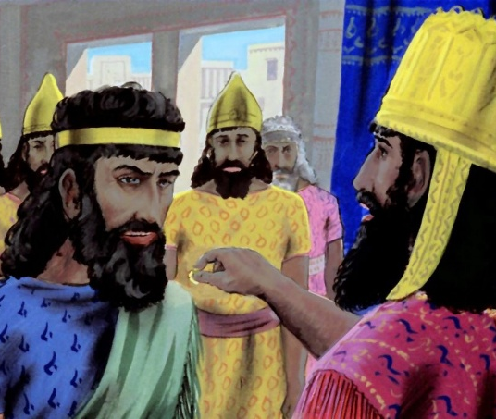
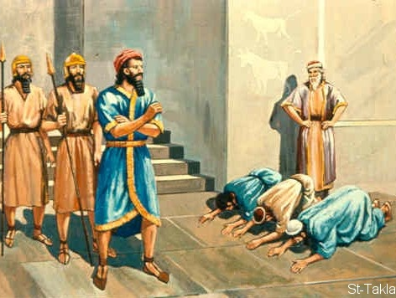
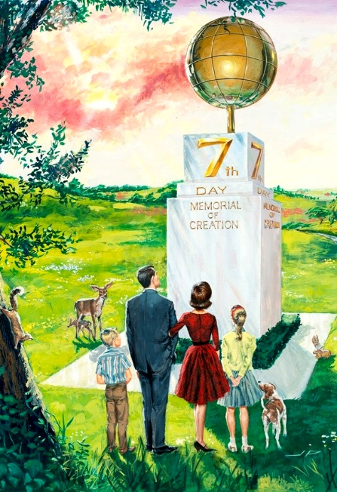
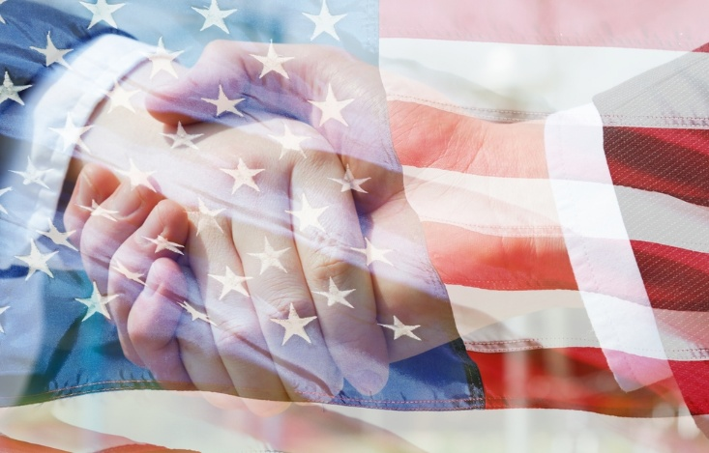
ပဋိပက္ခ
'ထို​စာ​ကို ခြေမြန်​တော်​များ​ဖြင့် ရှင်ဘုရင်​ပိုင်​နယ်မြေဒေသ​အသီးသီး​သို့ ပေးပို့​လိုက်​၏​။ ထို​စာ​တွင် အာဒါ​ဟု​ခေါ်​သော တစ်ဆယ့်​နှစ်​လ​၊ တစ်ဆယ့်​သုံး​ရက် တစ်နေ့ချင်း​တွင် ဂျူး​လူမျိုး​လူကြီး​လူငယ်​၊ မိန်းမ​နှင့်​ကလေး​ပါ​မ​ကျန် အားလုံး​သုတ်သင်​သတ်ဖြတ်​ပြီး သူ​တို့​၏​စည်းစိမ်ဥစ္စာ​တို့​ကို​သိမ်းယူ​ရ​မည်​ဟု ပါရှိ​၏​။ 'ဧသတာဝတ္ထု 3:13
"ဧသတာဝတ္ထုကို အဆုံးကာလ၏ သင်္ကေတပုံရိပ်တစ်ခုအဖြစ် စဉ်းစားကြည့်ပါက -
"မာရ်နတ် (ဟာမန်အဖြစ် ကိုယ်စားပြု) သည် မိမိရှေ့မှောက်တွင် မည်သူမဆို ဦးမချပါက သေဒဏ်ပေးရန် အမိန့်ထုတ်ပြန်ခဲ့သည်။"
"ကျန်ရစ်သော အသင်းတော် (ဧသတာအဖြစ် ကိုယ်စားပြု) သည် သင့်တော်သောအချိန်တွင် လှုပ်ရှားဆောင်ရွက်သည်။"
"နောက်ဆုံးတွင် အသင်းတော်သည် ကယ်တင်ခြင်းခံရပြီး၊ မာရ်နတ်နှင့် သူ့နောက်လိုက်များ ဖျက်ဆီးခြင်းခံရသည်။"
"ဟာမန်သည် ပါရှားနိုင်ငံတော်အပေါ် အာဏာအပ်နှင်းခြင်းခံရပြီး၊ ယုဒလူ'မော်ဒကဲ​သည် စောင့်ရှောက်​ပေး​ခဲ့​ခြင်း​ဖြစ်​၏​။ '
မှလွဲ၍ လူအားလုံးက သူ့ကိုဦးချကိုးကွယ်ကြသည်။ ဤအချိန်တွင် ဟာမန်သည် ယုဒလူမျိုးအားလုံးကို သုတ်သင်ရန် အမိန့်ထုတ်လိုက်သည် (ဧသတာ ၃:၁-၆)။"
"အဆုံးကာလတွင် မာရ်နတ်သည် နိုင်ငံရေးနှင့် ဘာသာရေးအာဏာများမှတစ်ဆင့် ကိုးကွယ်မှုတောင်းဆိုလိမ့်မည်။ ငြင်းဆန်သူများမှာ အသက်ဆုံးရှုံးရလိမ့်မည် (ဗျာဒိတ် ၁၃:၁၄-၁၅)။"
"လူနည်းစုတစ်စုသည်သေဒဏ်ချမှတ်ခြင်းကိုရင်ဆိုင်ရသည့်တိုင်၊စာတန်သတ်မှတ်သောနေ့တွင်မဟုတ်ဘဲဖန်ဆင်းရှင်ကိုယ်တိုင်သတ်မှတ်တော်မူသောသန့်ရှင်းသည့်နေ့ (ဥပုသ်နေ့)တွင်သာဆက်လက်ကိုးကွယ်ရန်ရွေးချယ်ကြလိမ့်မည်(ထွက်မြောက်ရာကျမ်း ၂၀:၈-၁၁၊ ဗျာဒိတ်ကျမ်း ၁၄:၇)။"

Slide 11
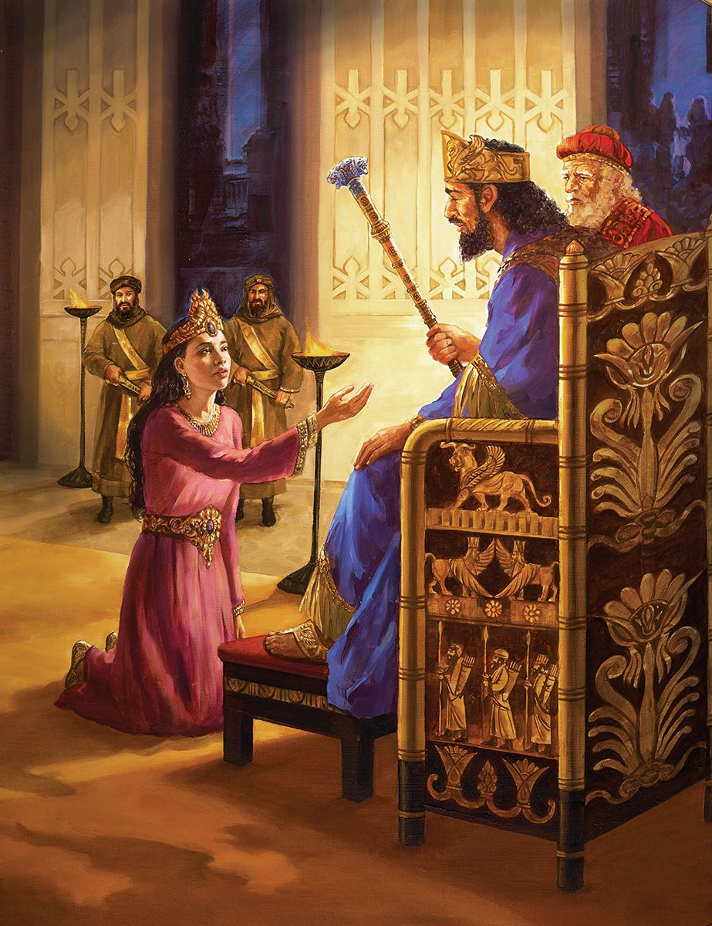
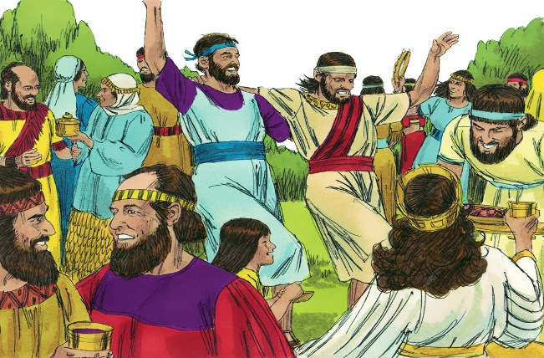
အဆုံးအဖြတ်ပေးသောနာရီ
'ဤ​အချိန်​တွင် သင်​နှုတ်ဆိတ်​နေ​မည်​ဆိုပါက ဂျူး​လူမျိုး​တို့​ကို လွတ်မြောက်​အောင် ကယ်တင်​ပေး​မည့်​သူ​သည် အခြား​တစ်နေရာ​မှ​ပေါ်လာ​လိမ့်မည်​။ သင်​နှင့်​သင့်​ဖခင်​အမျိုးအနွယ်​မူကား ပျက်စီး​ရ​လိမ့်မည်​။ ဤ​အချိန်​ကာလ​အတွက် သင်​သည် မိဖုရား​ဖြစ်လာ​ခဲ့​သလော​ဟု အဘယ်သူ သိ​နိုင်​မည်နည်း​”​ဟု မှာကြား​လိုက်​၏​။ 'ဧသတာဝတ္ထု 4:14
"ဧသတာသည် ဘုရားသခင်က သင့်တော်သောအချိန်နှင့် သင့်တော်သောနေရာ၌ ထားရှိခဲ့သော အမျိုးသမီးဖြစ်သည်။ အစပိုင်းတွင် ကြောက်ရွံ့ခဲ့သော်လည်း၊ မိမိအသက်အန္တရာယ်ကိုပင် စွန့်လွှတ်ကာ သူမ၏တာဝန်ကို ထမ်းဆောင်ရန် ဆုံးဖြတ်ခဲ့သည် (ဧသတာ ၄:၇-၁၆)။"
"အသင်းတော်အား ညှဉ်းပန်းနှိပ်စက်မှု ကာလ (၁၇၉၈) အဆုံးသတ်သောအခါ၊ မာရ်နတ်သည် ပေါ်ထွန်းလာနေသော သစ္စာရှိအသင်းတော်အပေါ် သူ၏တိုက်ခိုက်မှုကို အာရုံစိုက်လာခဲ့သည် (ဗျာဒိတ် ၁၂:၁၇၊ ဗျာဒိတ် ၁၀ ကိုလည်း ကြည့်ပါ)။"
"ဤကျန်ရစ်သောအသင်းတော် - မြော်လင့်ခြင်းအသင်းတော်သည် မပြည့်စုံသော်လည်း၊ ကမ္ဘာတစ်ဝှမ်းဘုရားသခင်၏ပညတ်တော်များကိုခြေဖြင့်နင်းပစ်သောအချိန်တွင်သစ္စာရှိစွာရပ်တည်ကာ အရေးကြီးသောတာဝန်ကို ထမ်းဆောင်ရန် ရွေးကောက်တော်မူခြင်းခံရသည် (ဗျာဒိတ် ၁၂:၁၇ခ၊ ၁၃:၁၅)။"
"နောက်ဆုံးတွင် ယုဒလူမျိုးများ လွတ်မြောက်ပြီး ပူရိမပွဲတော်ကြီးကို ကျင်းပခဲ့ကြသည် (ဧသတာ ၉:၂၀-၂၂)။ ကျွန်ုပ်တို့၏ 'ပူရိမ' ပွဲတော်မှာ နှစ်ရက်သာမက ထာဝရကြာမည့် မပြတ်တမ်းစားပွဲဖြစ်လိမ့်မည် (ဗျာဒိတ် ၇:၁၃-၁၇)။"

Slide 12
"သမိုင်းသည်ကိုယ်တိုင်ကိုယ်ကျပြန်လည်ဖြစ်ပေါ်တတ်သည်။ရှေးခေတ်ကသစ္စာရှိသူများကိုဖျက်ဆီးရန်ကြံစည်ခဲ့သောနောက်ကွယ်ကြိုးကိုင်သောသူပင်ယခုအပြစ်ကျရောက်နေသောအသင်းတော်များကိုထိန်းချုပ်ရန်လုပ်ဆောင်နေပြီး၊သူတို့မှတစ်ဆင့်'အတုအယောင် ဥပုသ်နေ့'ကိုမကိုးကွယ်သူအားလုံးကိုအပြစ်တင်သတ်ဖြတ်ရန်ရည်ရွယ်နေသည်။ကျွန်ုပ်တို့၏တိုက်ပွဲသည်လူသားများနှင့်မဟုတ်(ထင်ရသကဲ့သို့)။'အသွေးအသားနှင့်မဟုတ်၊စိုးမိုးရာအာဏာများ၊ဤလောက၏မှောင်မိုက်အုပ်စိုးသူများ၊ကောင်းကင်နယ်ပယ်ရှိမကောင်းသောဝိညာဉ်များနှင့်'(ဧဖက်၆:၁၂)တိုက်ပွဲဝင်နေခြင်းဖြစ်သည်။သို့ရာတွင်ဘုရားသခင်၏လူမျိုး သည်ကိုယ်တော်အားယုံကြည်ကာသူ၏တန်ခိုးတော်ကိုအားကိုးပါက၊မော်ဒကဲကဲ့သို့ပင် မာရ်နတ်၏အကြံအစည်များကျွန်ုပ်တို့ခေတ်တွင်လည်းထင်ရှားစွာရှုံးနိမ့်သွားမည်ဖြစ်သည်။"
EGW (Christ Triumphant, December 25)

